Slide 1



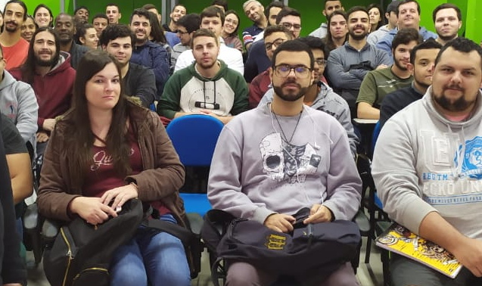


JAVA I Serializable, Equals, Hashcode
13/08/2020

Slide 2

interface serializable
Serialização em Java é um processo no qual a instância de um objeto é transformada em uma sequência de bytes e utilizada quando precisamos enviar objetos pela rede ou salvar objetos. Isso porque o estado atual do objeto é congelado e do outro lado nós podemos descongelar o estado deste objeto.
Para usar a serialização devemos explicitamente implementar a interface Serializable. Esta interface é apenas de marcação, pois não tem nenhum método a ser implementado, serve apenas para que a JVM saiba que a classe é serializada.
O serialVersionUID é um identificador de versão universal para uma classe Serializable. Na deserialização, esse número é utilizado para garantir que uma classe carregada corresponde exatamente a um objeto serializado. Se nenhuma correspondência do objeto for encontrada, então é lançada uma exceção.

Slide 3
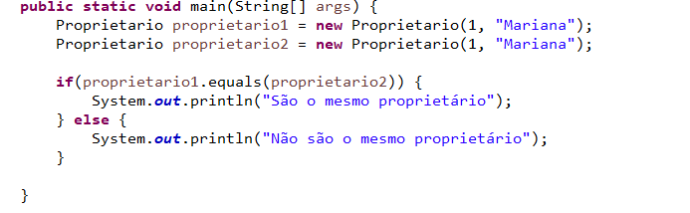
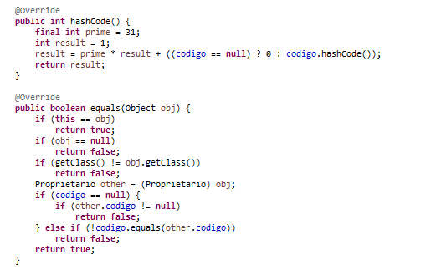
Métodos Equals e HashCode
O código abaixo terá como resultado Não são o mesmo proprietário.
Isso porque a classe Proprietario não sobrescreveu o método equals() da classe Object retornando assim o valor de memória dos objetos.
Vamos adicionar o método equals e hashCode somente para o código, agora o resultado terá como resposta
“São o mesmo proprietário”
O método hashCode() é utilizado para organizar os elementos de uma coleção em um mesmo compartimento. Como por exemplo um armário de fichas de clientes podem ser separadas em várias pastas em uma gaveta ficariam todos os clientes cujo nome comece com a letra A, na segunda gaveta
todos os clientes que comecem com a letra B,
e assim sucessivamente, desta forma a busca fica mais rápida por um cliente.
Para gerar o código hash de um objeto é necessário sobrescrever o método hascode() da classe Object,
É importante notar que esse método retorna um inteiro que representa o "gaveta" onde se encontra o cliente.

Slide 4
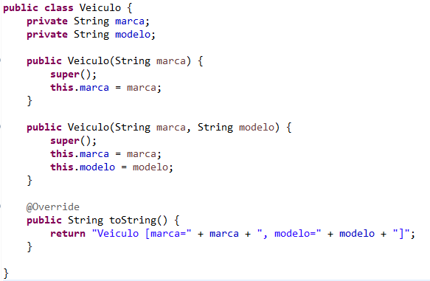
Exercício
Criar uma classe com o nome Veiculo com os atributos marca e modelo. Criar uma classe com o main e instanciar três objetos do tipo Veiculo
com marcas diferentes e quarto objeto com a marca igual. Qual será o resultado da listagem do Set

Slide 5
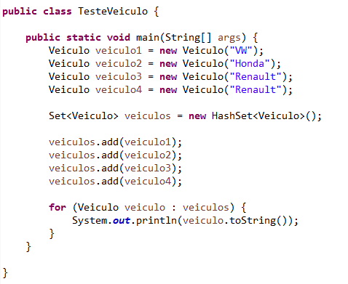
Exercício

Slide 6
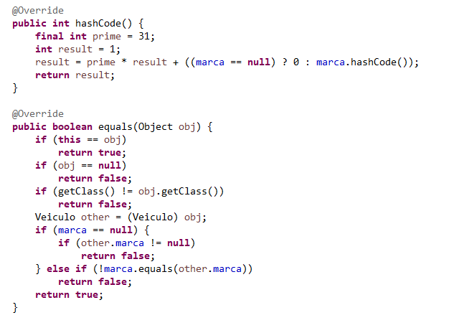
Exercício
O que devemos fazer para não repetir as marcas?
Implementar o método equals e hashcode

Slide 7
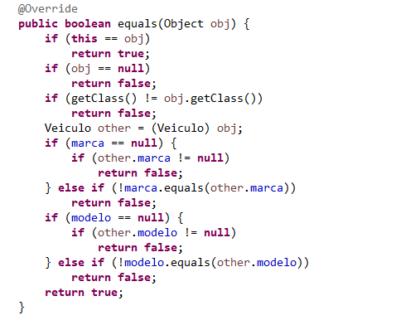
Exercício
E se quisermos que a marca e modelo não se repitam
Implementar o método equals e hashcode para marca e modelo

Slide 8
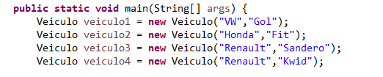
Exercício
E se quisermos que a marca e modelo não se repitam
Implementar o método equals e hashcode para marca e modelo

Slide 9
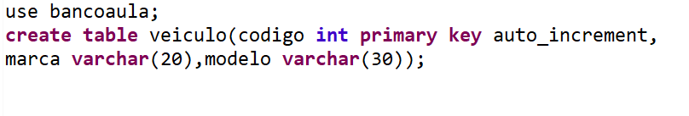
Exercício
Criar a tabela veiculo no banco de dados conforme o script abaixo:
Criar a classe para conexão e a classe VeiculoDao
Criar os métodos adicionar e listar na classe VeiculoDao
Criar uma classe com o Main para inserir dados e listar utilizando o Scanner.
Usar um menu com três opções:
1- Adicionar
2- Listar
3- Sair

Slide 10
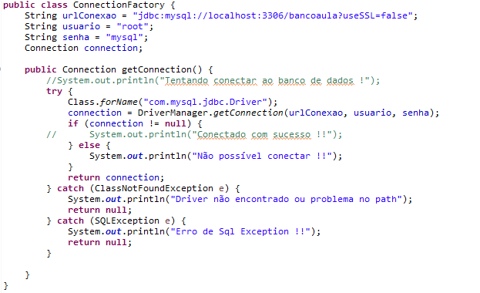
Exercício
Podemos configurar a conexão para utilizar ou não SSL

Slide 11
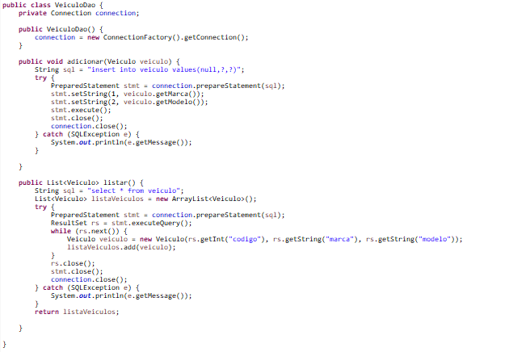
Exercício

Slide 12
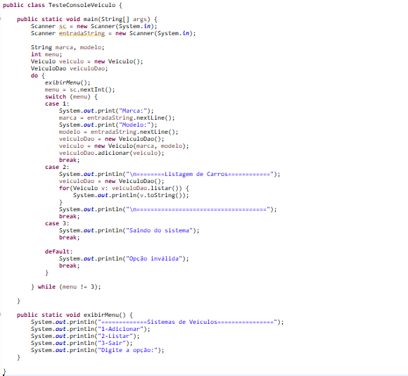
Exercício

